Slide 1
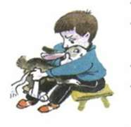
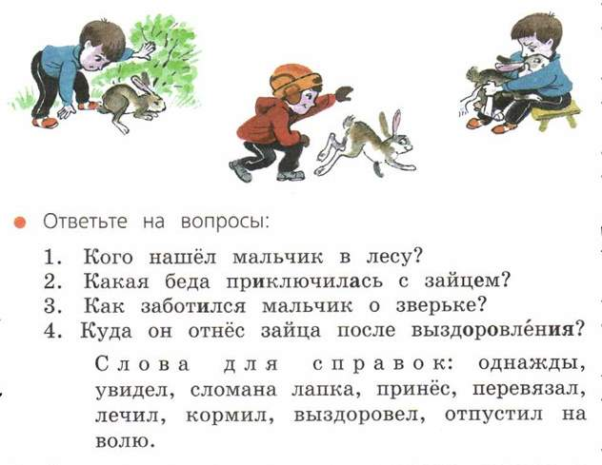
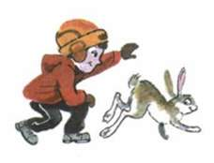
Развитие речи.
Составление рассказа по серии сюжетных рисунков, вопросам и опорным словам

Slide 2
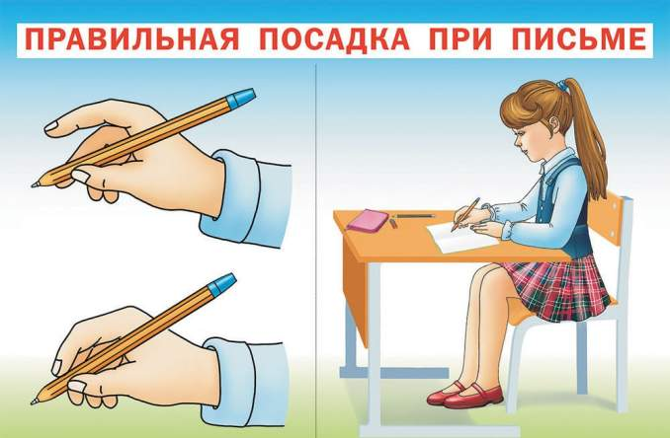
Сочинение.

Slide 3


Slide 4
Будем учиться писать сочинение по картинкам, вопросам и опорным словам
1
3
2

Slide 5
Спасение зайца.
Заботливый друг.
Заяц спасён.
Какой заголовок подойдёт?

Slide 6

Кого мальчик нашёл в лесу?
Однажды мальчик увидел в лесу зайца.

Slide 7
Какая беда приключилась с зайцем?
У зайца была сломана лапка.

Slide 8
Как заботился мальчик о зверьке?
Мальчик принёс зверька домой. Он перевязал ему лапку, лечил и кормил зайца.

Slide 9
Куда он отнёс зайца после выздоровления?
Зайчик выздоровел. Мальчик отпустил его на волю.

Slide 10
Однажды мальчик увидел в лесу зайца.
У зайца была сломана лапка.
Мальчик принёс зверька домой. Он перевязал ему лапку, лечил и кормил зайца.
Зайчик выздоровел. Мальчик отпустил его на волю.

Slide 11

мальчик
он
заяц
зайчик
он
зверёк

Slide 12
Орфографическая подготовка
Текст начинаем писать с … .
Предложения пишем … .
В конце предложения … .
Используем слова для … .
Свои записи … , сравнивая с … .
Успешной работы!

